Slide 1
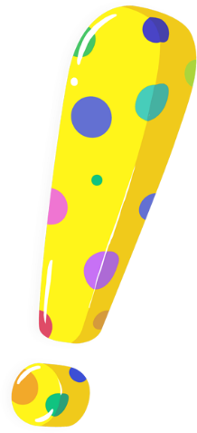
Игрофикация образовательного процесса

Slide 2
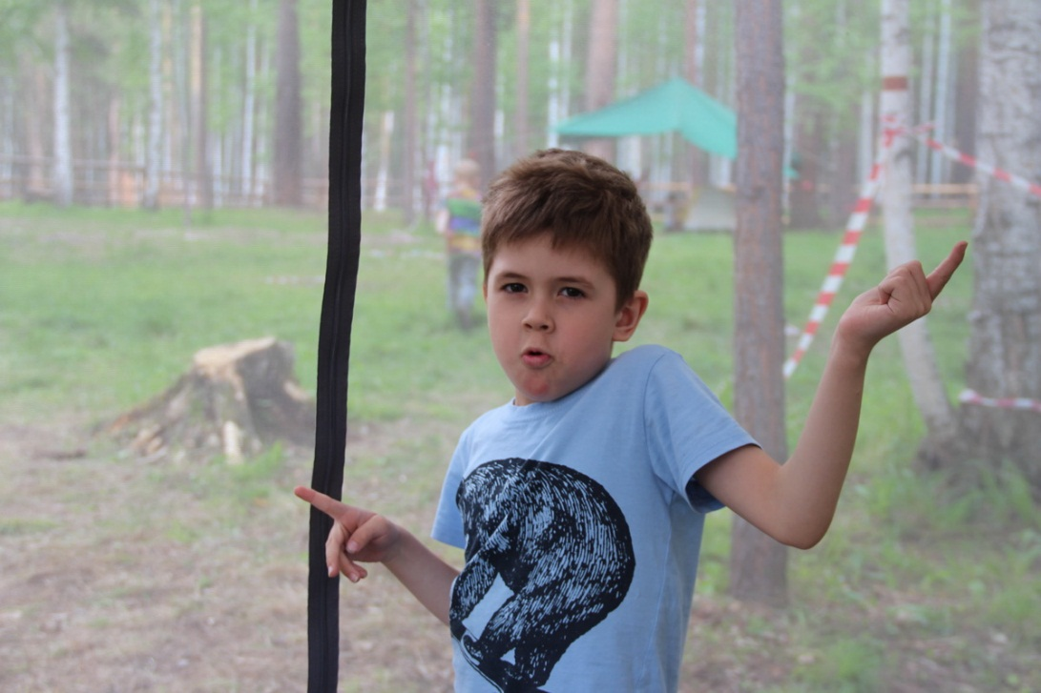
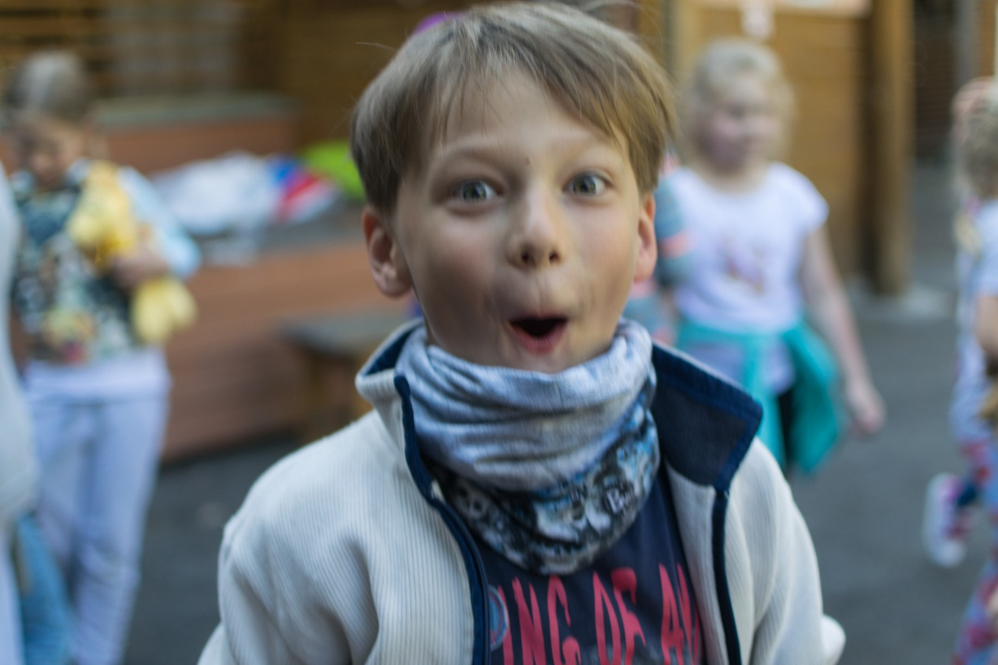
Место для иллюстрации к вопросу
Что такое игрофикация?

Slide 3
Игрофикация - ЭТО процесс использования игровых механик и игрового мышления для решения неигровых проблем и для вовлечения людей в какой-либо процесс.

Slide 4
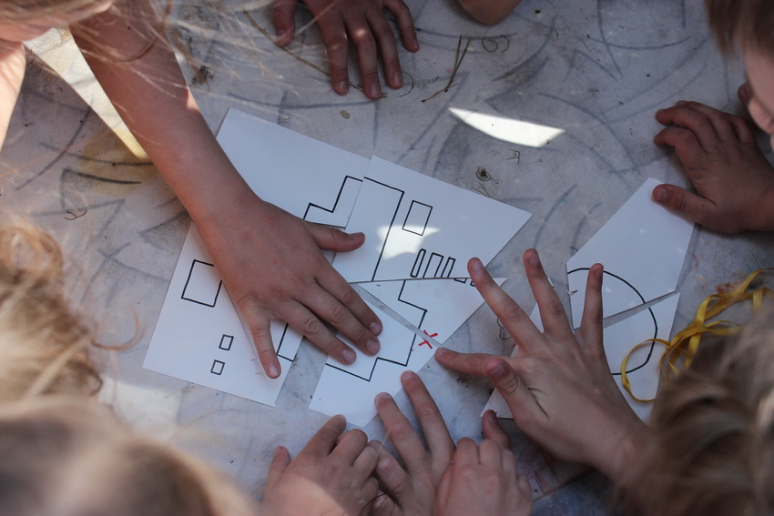
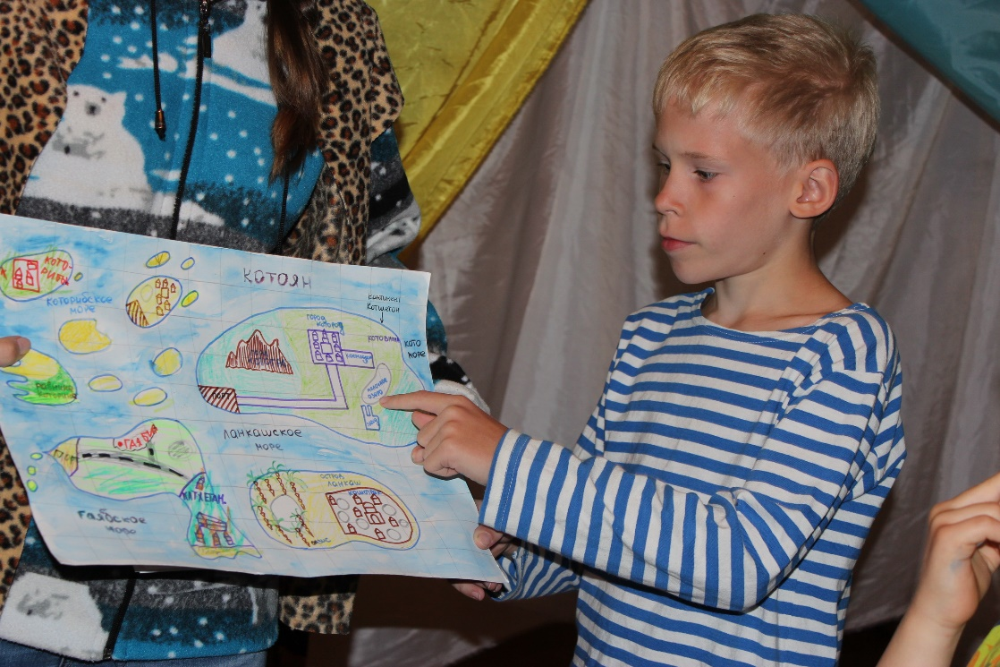
Место для иллюстрации к вопросу
Что такое
игровые механики и
игровое мышление?

Slide 5
Механика: Набор правил и способов, реализующий некоторую часть интерактивного взаимодействия игрока и игры.
Игровое мышление предполагает применение всех ресурсов, которые вы можете накопить, для создания вовлекающей среды, которая будет мотивировать на желаемые модели поведения.

Slide 6
Механика «Достижение»
Механика «Поведенческий контраст»
Механика «Вознаграждение за усилие»
Механика «Постепенная отдача информации»
Механика «Цепи событий»
Механика «Совместное исследование»
Механика «Случайное событие»
Механика «Обратный отсчет»
Механика «Сдерживающие факторы»

Slide 7
Игрофикация – это не отдельные игры и даже не совокупность игр, а общая игровая оболочка для какого-либо целенаправленного процесса

Slide 8
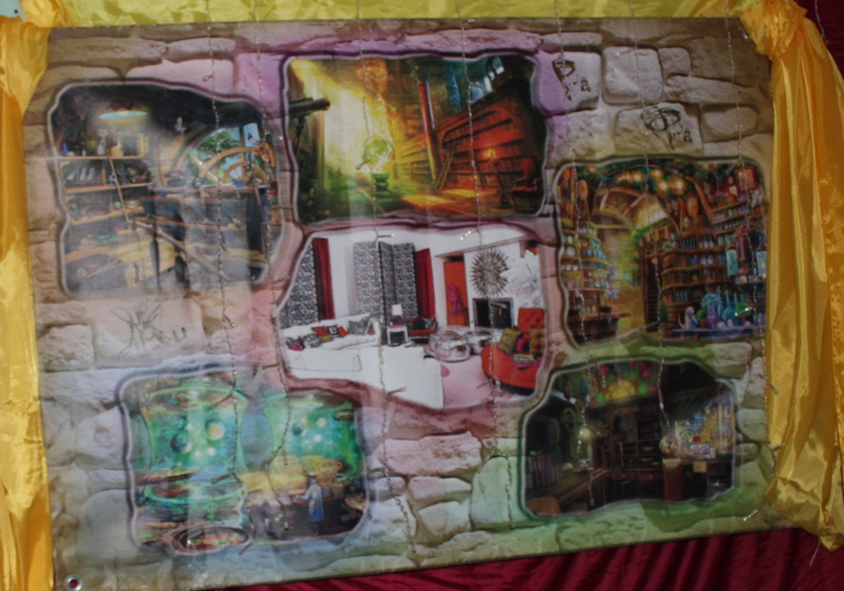
Место для иллюстрации к вопросу
Элементы игрофикации-игровая оболочка. Вымышленный мир, пространство, планета, остров…

Slide 9
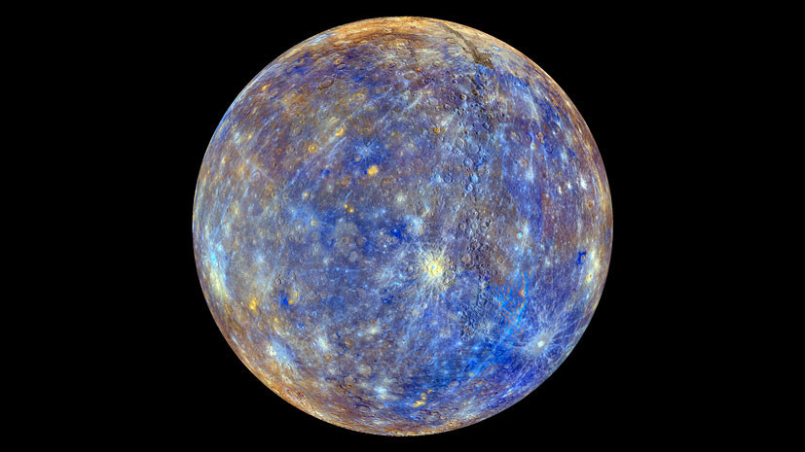
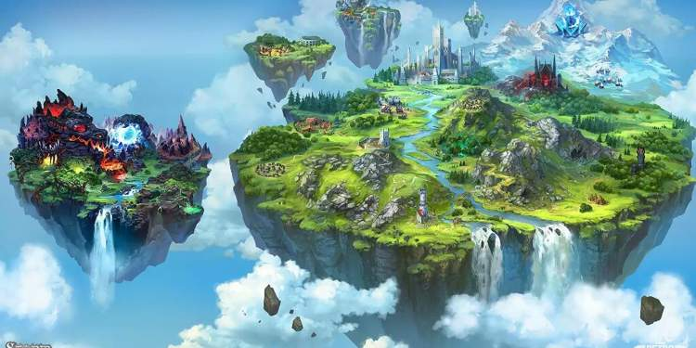
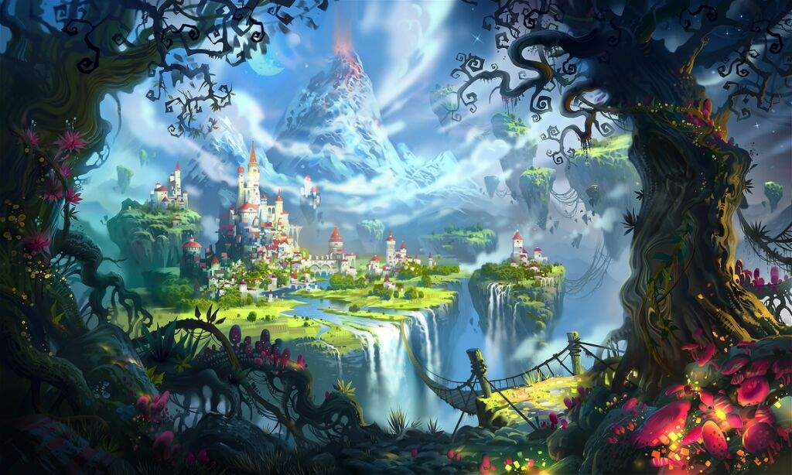

Slide 10
Место для иллюстрации к вопросу
С чего начинается ИГРА

Slide 11
Мастер всегда прав
Правило игровой территории
Правило игрового времени
Правило игрового реквизита
Правило отыгрыша
Правило непереноса

Slide 12
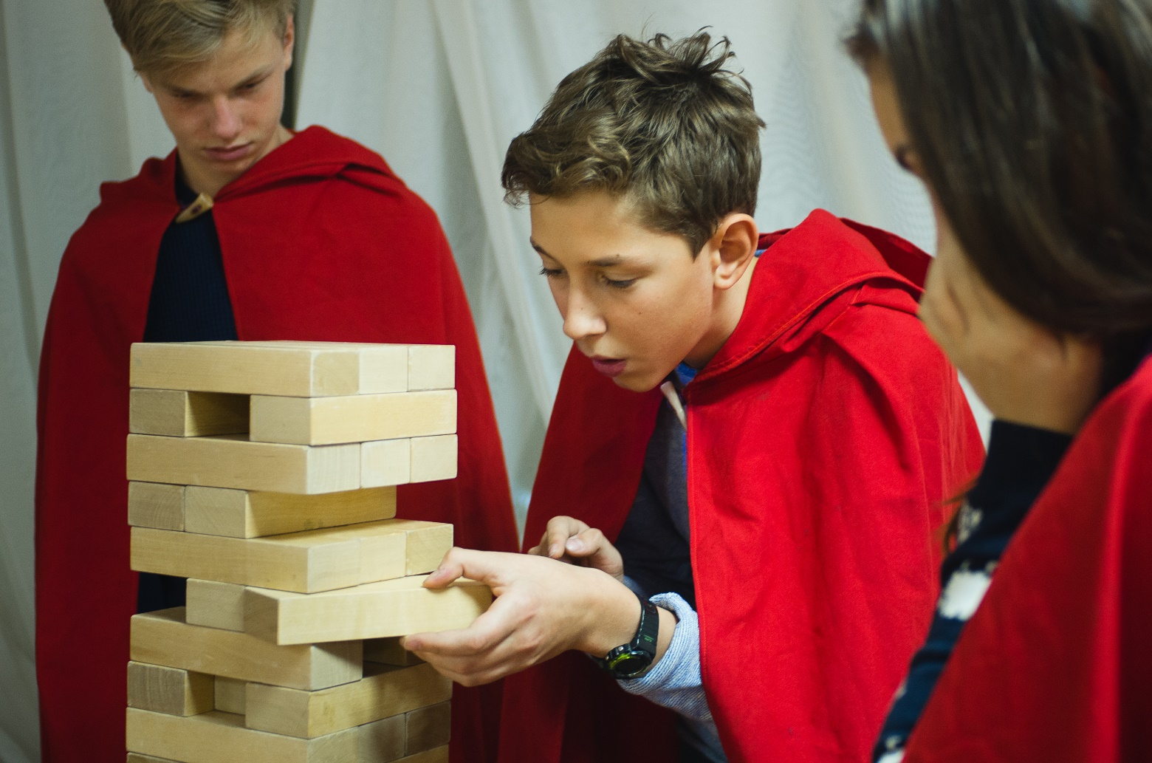
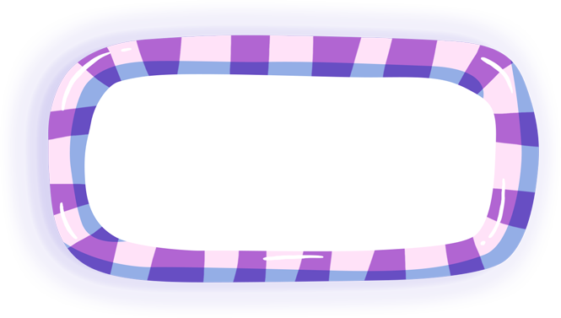
Место для иллюстрации к вопросу
Игропрактика в образовательном процессе

Slide 13
«Сделай обучение приключением!»
Есть возможность облечь образовательную деятельность учеников конкретного класса в ролевую игру.
НАПРИМЕР.
Перед началом игры каждый ученик должен выбрать персонажа из трех представленных классов: Целителя, Мага или Воина.
Играют участники командами по пять или шесть учеников на протяжении всего учебного года.
От совместных действий выгоду получает вся команда, и все участники учатся принимать во внимание нужды других игроков прежде, чем действовать самим
Риски и награды в игре имеют влияние в реальном мире.

